Slide 1
শুভেচ্ছা

Slide 2
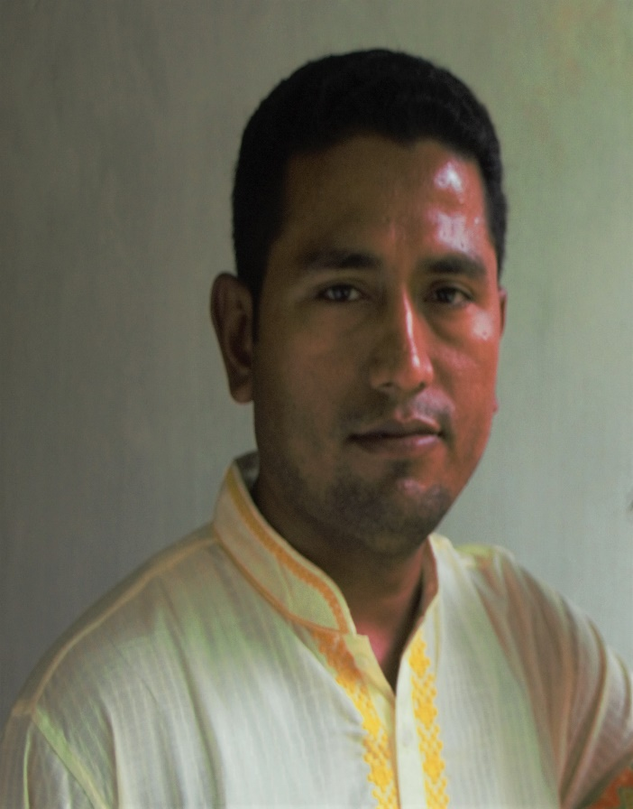
শিক্ষক পরিচিতি
মোহাম্মদ ফারুক হোসেন
সহকারি শিক্ষক(এম.এস.সি) গণিত
নবিগঞ্জ ইসলামিয়া দাখিল মাদ্রাসা
সদর , লক্ষীপুর ।
মোবাইলঃ ০১৮৩৭৬২৩৫০৫

Slide 3
পাঠ পরিচিতি
শ্রেণি - সপ্তম
বিষয় - গণিত
অধ্যায় - ৫.১
শিক্ষার্থীর সংখ্যা- ৮০
সময় – ৫০ মিনিট

Slide 4
১) চিত্রটি কি আকৃতি ?
বর্গাকৃতি
২) বর্গের প্রত্যেক বাহুর দৈর্ঘ $𝓍$ হলে এর ক্ষেত্রফল কত হবে ?
${ x}^{2}$
৩) $x^{2 }$কে $𝓍$ এর কি বলা হয় ?
বর্গ

Slide 5
পাঠ শিরোনাম
সূত্রের সাহায্যে বর্গ নির্ণয়

Slide 6
শিখনফল
বর্গ কাকে বলে তা বলতে পারবে ।
${(a+b)}^{2}$ = $a^{2}$+2ab+$b^{2}$ সূত্রটির জ্যামিতিক ব্যাখ্যা লিখতে পারবে ।
সূত্রটি প্রয়োগ করে গাণিতিক সমস্যার সমাধান করতে পারবে ।

Slide 7
বর্গ
জ্যামিতিতে ঃ চতুর্ভুজের চারটি বাহু ও চারটি কোণ পরস্পর সমান হলে তাকে বর্গ বলে ।
পাটিগণিত / বীজগণিতে ঃ কোনো সংখ্যাকে দুইবার গুণ করা হলে ঐ গুণফলকে বর্গ বলে ।

Slide 8
সংখ্যা বর্গ সংখ্যা
1 = 1
2 = 4
3 = 9
4 = 16
5 = 25
6 = 36
7 = 49
8 = 64
9 = 81
সংখ্যা বর্গ সংখ্যা
10 = 100
11 = 121
12 = 144
13 = 169
14 = 196
15 = 225
16 = 256
17 = 289
18 = 324

Slide 9


${(a+b)}^{2}$= $a^{2}+2ab+b^{2}$
এর প্রমাণ ঃ
a
+
b
a
$$a^{2}$$
ab
a
+
${(a+b)}^{2}$ = $a^{2}$+$ab+ab+b^{2}$
= $a^{2}+2ab+b^{2}$
b
ab
$$b^{2}$$
b
a
b

Slide 10
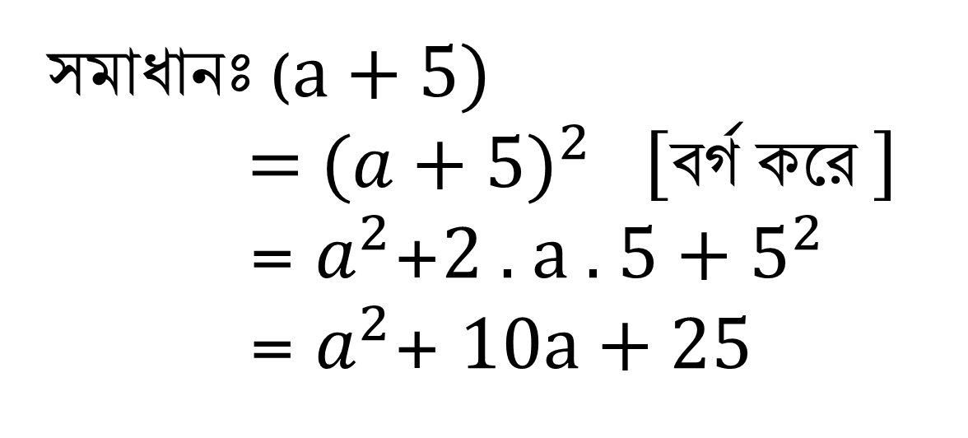
a + 5 এর বর্গ নির্ণয়
সমাধানঃ (a + 5)
= ${(a+5)}^{2} \left[বর্গ করে \right]$
= $a^{2}$+2 . a . 5 + $5^{2}$
= $a^{2}$+ 10a + 25
$$\left[{(a+b)}^{2}\text{= }a^{2}+2ab+b^{2 }\text{সূত্র প্রয়োগ করে }\right]$$

Slide 11
একক কাজ
বর্গ করঃ $\left(x+11\right)$

Slide 12
দলীয় কাজ
5$a^{2}$ +9$m^{2}$ এর বর্গ নির্ণয় কর

Slide 13
মূল্যায়ন
১) ${6b}^{2}$ এর বর্গ নিম্নের কোনটি ?
ক) ${6b}^{2}$ খ) ${6b}^{4}$ গ) ${36b}^{2}$ ঘ) ${ 36b}^{4}$
২) $\left(3x+5y\right)$ এর বর্গ কোনটি ?
ক) 9$x$+30$xy$+25$y$ খ) ${9x}^{2}$+15$xy$+${25y}^{2}$ গ) ${9x}^{2}$+30$x^{2}y^{2}$+${25y}^{2}$ ঘ) ${9x}^{2}$+30$xy$+${25y}^{2}$
৩) 110 এর বর্গ কত ?
ক) 1210 খ) 2200 গ) 12100 ঘ) 121000
$$√$$
$$√$$
$$√$$

Slide 14
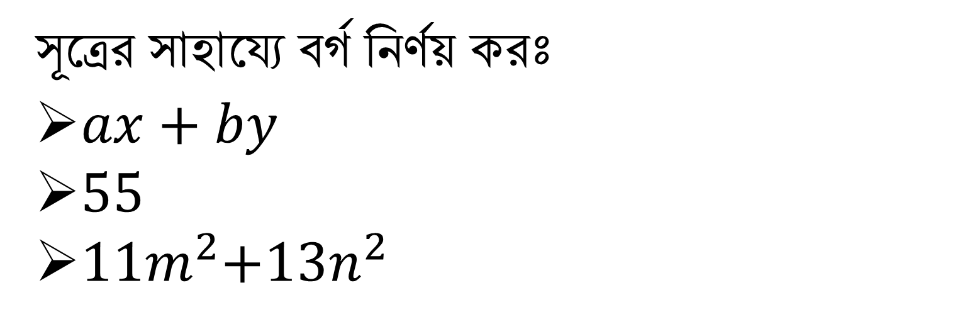
বাড়ীর কাজ
সূত্রের সাহায্যে বর্গ নির্ণয় করঃ
$ax+by$
55
11$m^{2}$+13$n^{2}$

Slide 15
ধন্যবাদ

